Slide 1

CONSTRUCTION OF AN EFFECTIVE SOCIAL SECURITY SYSTEM AND CONSEQUENCES OF DEMOGRAPHIC AGING.
Ms. María Teresa Quílez Félez
Deputy Director General of Planning and Financial Analysis of Social Security
Member of the Social Protection Commitee EU
Madrid, 22nd April 2019

Slide 2
构建高效社保体系与人口老龄化的影响
玛利亚·特蕾莎·奎列子·非列子 女士
社会保障计划与财务分析副司长
欧盟委员会社会保护委员会委员
2019年4月22日，马德里

Slide 3
Europe 2020 Priorities
Smart, sustainable and inclusive growth
    Smart Growth
    Developing an economy based on knowledge and innovation
    Sustainable Growth
    Promoting a more resource efficient, greener and more competitive economy
    Inclusive Growth
    Fostering a high employment economy delivering economic, social and territorial cohesion.

Slide 4
欧洲2010优先工作：
智能型、可持续、包容性增长
    智能型增长
    发展以知识和创新为基础的经济
    可持续增长
    推动资源利用更高效、更环保、更有竞争力的经济
    包容性增长
    培育就业率高、具有经济、社会、地域整合性的经济

Slide 5
Focus areas of EU co-operation in social
field & supported by Europe 2020 Strategy
  Social inclusion (combating poverty & social exclusion; child poverty & wellbeing; homelessness & housing exclusion)
  Social protection (pensions, healthcare, long-term care)
  Each includes: shared objectives, agreed indicators, monitoring, mutual learning, peer review

Slide 6
焦点 欧盟国家在社保领域的合作与欧洲2020战略所支持的领域
  社会包容（对抗贫困&社会性排斥；儿童贫困&福祉；无家可归&住房性排斥；）
  社会保护 (养老金、医疗护理、长期护理)
  均包括: 各国共享的目标、各国同意的指标、随时监控、互相学习、同域互评

Slide 7
Pension system design
First pillar: non-contributory pensions system (universal right subject to income level).
Second pillar: contributory pension system (mandatory for self-employed workers and employees)..
Third complementary pillar: capitalization system (voluntary).
Current situation: wide coverage, growing benefits and guarantee of minimum pensions.
The pension model is supervised by the Toledo Pact since 1995.

Slide 8
养老金制度设计
第一支柱：非缴费型养老金制度（根据收入水平发放的普享性权益）
第二支柱：缴费型养老金制度（自雇人员和受雇人员强制加入）
第三支柱：资本化制度（自愿加入）
现状：覆盖广泛、待遇增长、最低养老金保障
该养老金模式1995年以来受《拖雷多协定》节制。

Slide 9
Public pension system Social Security / Modalities
Basic
non-contributory pension system
Contributory and professional pension system
Financed by the State
Financed by employers and workers

Slide 10
公共养老金制度 社会保障/模式
非缴费型基本养老金
缴费型与职业养老金制度
国家筹资
雇主与职工筹资

Slide 11
Major challenges to EU social protection systems
Short-term challenge: The economic crisis and its aftermaths
  Financial, economic and public budget crises aggravate the situation for social protection schemes. It has had an impact on the resources of citizens and also in employment.
Medium and Long-term challenge: Demographic ageing
  Ageing of the 'baby-boomers' generation
  Increasing longevity amid persistently low birth rates
  Shrinking EU working age population
  Future generations: strengthening intergenerational solidarity

Slide 12
欧盟社会保护制度主要挑战
短期挑战：经济危机及其后果
  金融、经济与公共预算危机加重了社会保护制度的问题，对公民手上的资源和就业都有重大影响。
中长期挑战：人口老龄化
  婴儿潮一代老龄化
  寿命增加而低生育率继续
  工作适龄人口缩小
  未来世代：增强代际共济（团结）

Slide 13







Regarding the future
Explanatory variables of the pensions expenditure
Sustainability
Mayor risk factor
Adequate Pensions
 | Dependency Ratio | Coverage Ratio | Labour market Ratio | Benefit Ratio | Residual Ratio
ѱ | = δ | *α | *λ | *β | *ϕ
Adequate Pensions
Keep a standard of living similar to active life. (Replacement rates)
Keeping older out of poverty
There is also a residual interaction effect between explanatory variables

Slide 14
关于未来：
养老金支出的解释变量
可持续性
主要风险因素
充足养老金
 | 抚养比 | 覆盖率 | 劳动市场参与率 | 待遇率 | 剩余率
ѱ | = δ | *α | *λ | *β | *ϕ
充足养老金
保持接近能动性生活的生活标准（替代率）
保持老而不贫
各解释变量之间也有剩余互动效应

Slide 15
Economic-financial situation of the Social Security
Evolution of pensions expenditure / GDP %
Expenditure/GDP

Slide 16
社会保障的经济-财务状态
养老金支出/GDP比值（%）的变化
支出/GDP

Slide 17
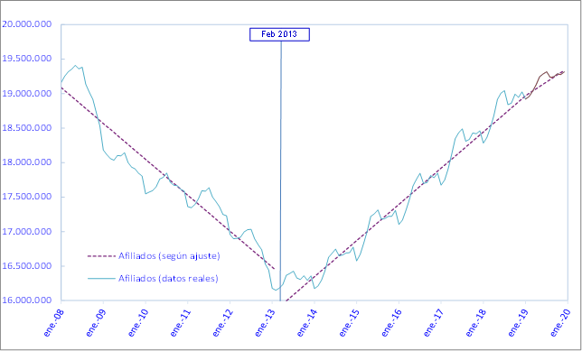
Improvement employment and wages
Cuotas en millón de euros

Slide 18
就业与工资的改善
全职工作者报酬
全职工作者数量
员工（调整）
员工（实数）
金额（百万欧元）
最高缴费基础
Cuotas en millón de euros
金额（单位：百万欧元）
费额
调整

Slide 19
The number of workers grows more than pensioners
Annual variation in %

Slide 20
工作者数量增长高于养老金增长
每年变化比（%）
员工
养老金

Slide 21
Council Recommendation EU
Ensure that the retirement age is rising in line with life expectancy and underpin the Global Employment Strategy for Older Workers with concrete measures to develop lifelong learning further, improve working conditions for older workers and foster the reincorporation of this group in the job market

Slide 22
欧委会建议
确保退休年龄随预期寿命之增长而增长，坚持《年长工作者全面就业战略》，以具体措施发展终身学习，改善年长工作者工作条件，培育此人群重新融入就业市场。

Slide 23
Average duration of working life in the EU-2017
Source: Eurostat

Slide 24
2017年欧盟国家平均工作年龄
男
女
Source: Eurostat

Slide 25
Mayor Risk Factor. Pyramid Population
MEN
WOMEN
2050
2040
2030
2020
2010
50
40
30
20
10
0
10
20
30
40
50

Slide 26
主要风险因素:金字塔形人口
男
女
2050
2040
2030
2020
2010
50
40
30
20
10
0
10
20
30
40
50

Slide 27
Average number of children per woman

Slide 28
妇女平均育儿率
AIREF:独立财务责任署
INE: 国家统计局

Slide 29
Net migration flow

Slide 30
移民净流量
AIREF:独立财务责任署
INE: 国家统计局

Slide 31
Working-age population (20-64 years)

Slide 32
工作适龄人口 (20-64岁)
AIREF:独立财务责任署
INE: 国家统计局
AWG: 欧盟老龄化工作组

Slide 33
Population aged 65 and over

Slide 34
65及以上人口
百万人口
AIREF:独立财务责任署
INE: 国家统计局
AWG: 欧盟老龄化工作组

Slide 35
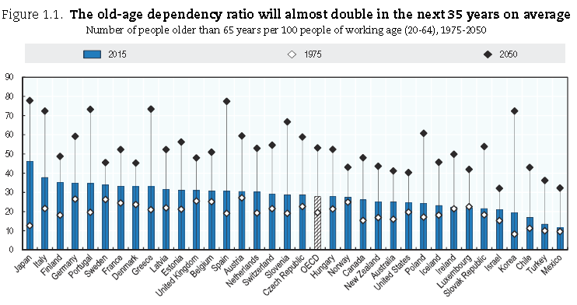
Projection of the demographic dependency rate in OECD countries.
Source: OCDE, Pensions at a Glance 2017

Slide 36
经合组织国家人口抚养比预测
图1.1 未来35年老年人平均抚养比几乎都会翻倍
65岁及以上人口与每100位工作适龄人口（24-64岁）之比，1975-2050
墨西哥
土耳其
智利
韩国
以色列
斯洛伐克
卢森堡
爱尔兰
冰岛
波兰
美国
澳洲
新西兰
加拿大
挪威
匈牙利
经合组织
捷克
斯洛文尼亚
瑞士
荷兰
奥地利
西班牙
比利时
英国
爱沙尼亚
拉脱维亚
希腊
丹麦
法国
瑞典
葡萄牙
德国
芬兰
意大利
日本
来源: 经合组织《2017养老金总览》

Slide 37
Life expectancy at age 65 in 2013 and 2053
Source: Eurostat, codes demo_mlexpec, proj_13nalexp and proj_13nalexphlv. Note: ranked and grouped by 2013 value

Slide 38
2013与2053年：65岁时预期寿命
来源：欧洲统计局 codes demo_mlexpec, proj_13nalexp and proj_13nalexphlv.
注释：根据2013年数值分类、排位

Slide 39
Statutory retirement ages in the long-term, 2040
Source: The 2015 Ageing Report. Note: Belgium: as of end 2014, reforms adopted thereafter are not reflected

Slide 40
法定退休年龄（长期），2040年
斯洛文尼亚
罗马尼亚
奥地利
马耳他
匈牙利
卢森堡
立陶宛
拉脱维亚
爱沙尼亚
保加利亚
比利时
芬兰
斯洛伐克
捷克
英国
瑞典
波兰
塞浦路斯
克罗地亚
法国
西班牙
德国
葡萄牙
冰岛
意大利
荷兰
希腊
丹麦
男
女
来源：2015老龄化报告
注解：比利时数据为2014年数据，其后的改革数据未反应

Slide 41
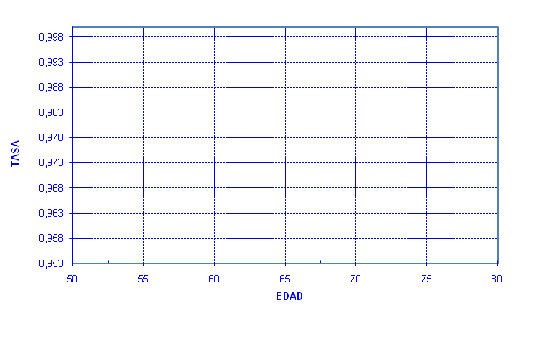
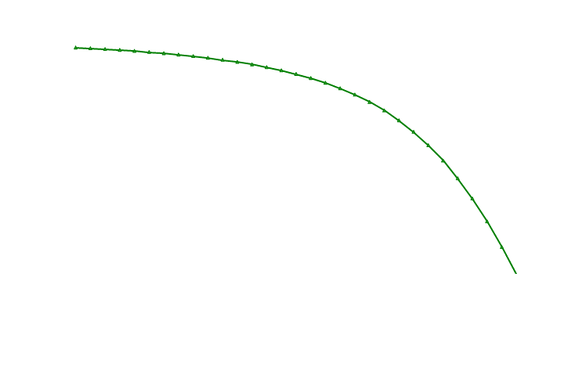
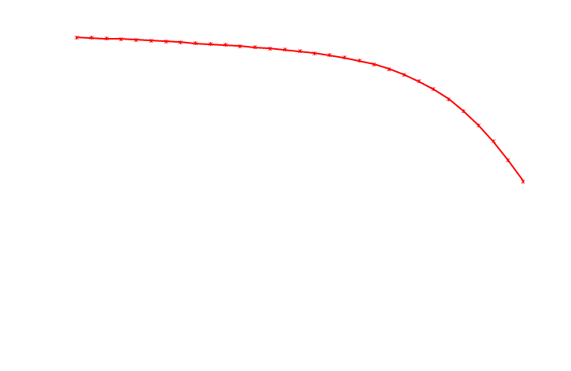
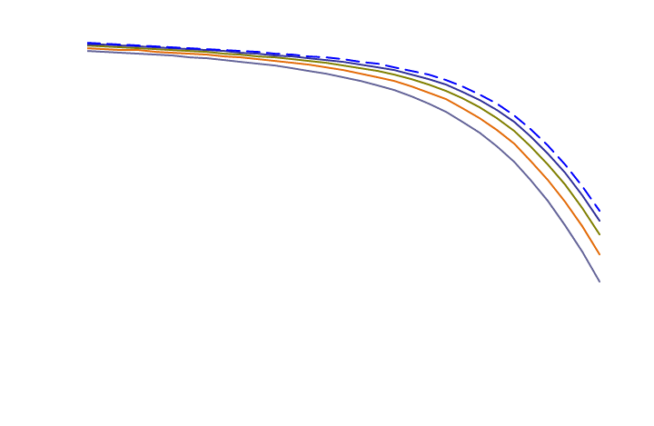

Mortality tables with life expectancy according to logistic function

Slide 42
与预期寿命相应的死亡率
（根据逻辑函数）

Slide 43
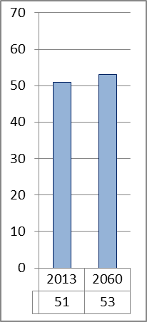
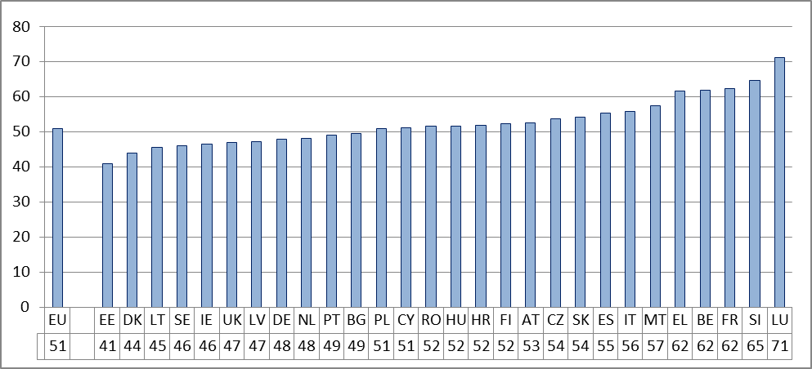
Relationship between the average years of retirement and work 2016
EU-28 | 2016
Source: Ageing Report, labour market entry and exit ages. Eurostat life expectancy projection

Slide 44
退休与工作平均年龄之间的关系
欧盟28国 | 2016
卢森堡
斯洛文尼亚
法国
比利时
希腊
马耳他
意大利
西班牙
斯洛伐克
捷克
奥地利
芬兰
克罗地亚
匈牙利
罗马尼亚
塞浦路斯
波兰
保加利亚
葡萄牙
荷兰
德国
拉脱维亚
英国
爱尔兰
瑞典
立陶宛
丹麦
爱沙尼亚
欧盟
来源：《老龄化报告》，劳动力市场进出年龄。欧统局预期寿命预测

Slide 45
The extension of working life also helps to tap talent and resources
The average retirement age is 64.2 years in 2018 * (2011: 63.9)
43.3% of workers retire early
More than 50,000 workers combine salary and pension. The majority - eight out of ten - are self-employed.
Self-employed workers receive 100% of the pension.

Slide 46
扩大工作年龄也有利于激发人才与资源
平均退休年龄为64.2岁（2018）* （2011年为63.9）
提前退休人员占43.3%
有5万名工作者的工资与养老金合在一起；而八成人为自雇人员。
自雇人员领取100%的养老金。

Slide 47
Adequacy pensions. Net replacement rate
Relationship between pension and last salary (full contribution career)
Suecia
Alemania
Croacia
República Checa
Letonia
Chipre
Dinamarca
Irlanda
Bélgica
Francia
Italia
Austria
Reino Unido
Polonia
Hungría
España
Portugal
Holanda
In Spain, the level is among the highest in the EU.
Source: EU 2016 - 2056 replacement rates. SPC

Slide 48
养老金充足度：净替代率
养老金与最后工资关系（全部缴费年限）
瑞典
德国
克罗地亚
捷克
拉脱维亚
塞浦路斯
丹麦
爱尔兰
比利时
法国
意大利
奥地利
英国
波兰
匈牙利
西班牙
葡萄牙
荷兰
西班牙是欧盟水平最高的国家
来源：欧盟2016-2056年替代率（SPC）

Slide 49
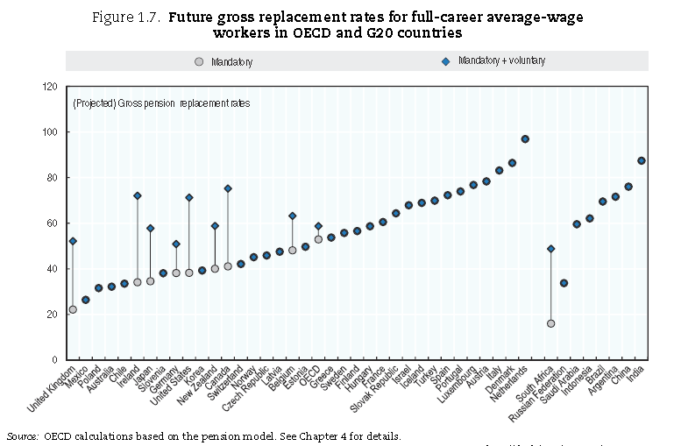
Gross replacement rates for a full-time worker with average earnings in OECD and G-20 countries.

Slide 50
经合组织和G20国家全职员工平均收入粗算替代率
图1.7 经合组织和G20国家全职平均收入职工
未来粗算替代率
强制性制度
强制+自愿制度
（预测）粗算养老金替代率
印度
中国
阿根廷
巴西
印尼
沙特
俄罗斯
南非
荷兰
丹麦
意大利
奥地利
卢森堡
葡萄牙
西班牙
土耳其
冰岛
以色列
斯洛伐克
法国
匈牙利
芬兰
瑞典
希腊
经合组织
爱沙尼亚
比利时
拉脱维亚
捷克
挪威
瑞士
加拿大
新西兰
韩国
美国
德国
斯洛文尼亚
日本
爱尔兰
智利
澳洲
波兰
墨西哥
英国
来源:根据经合组织养老金模式计算

Slide 51
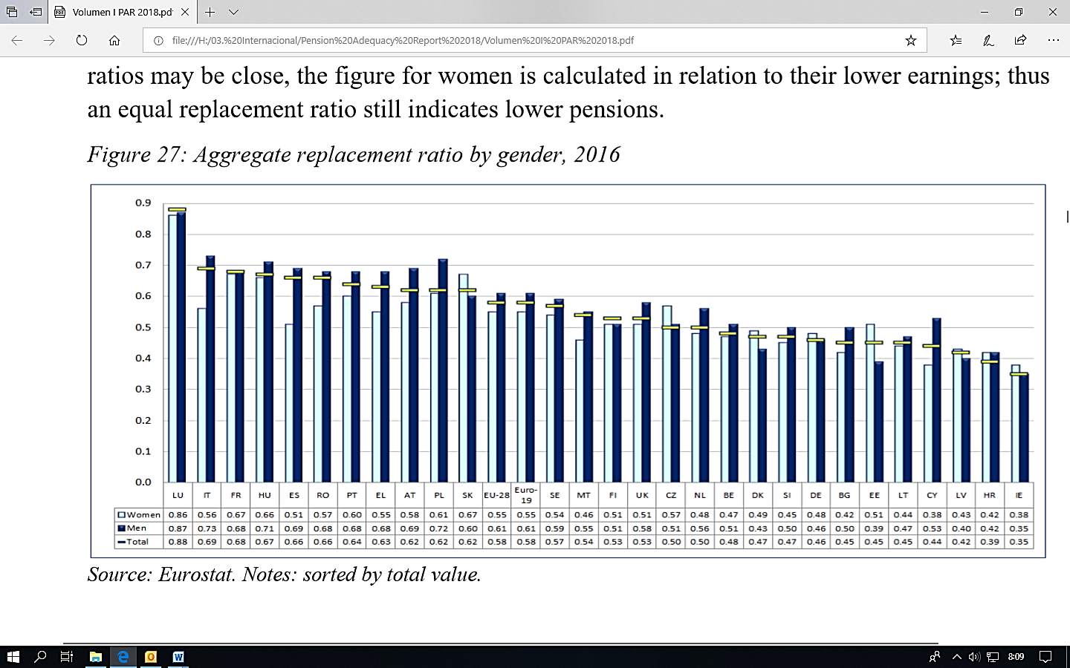
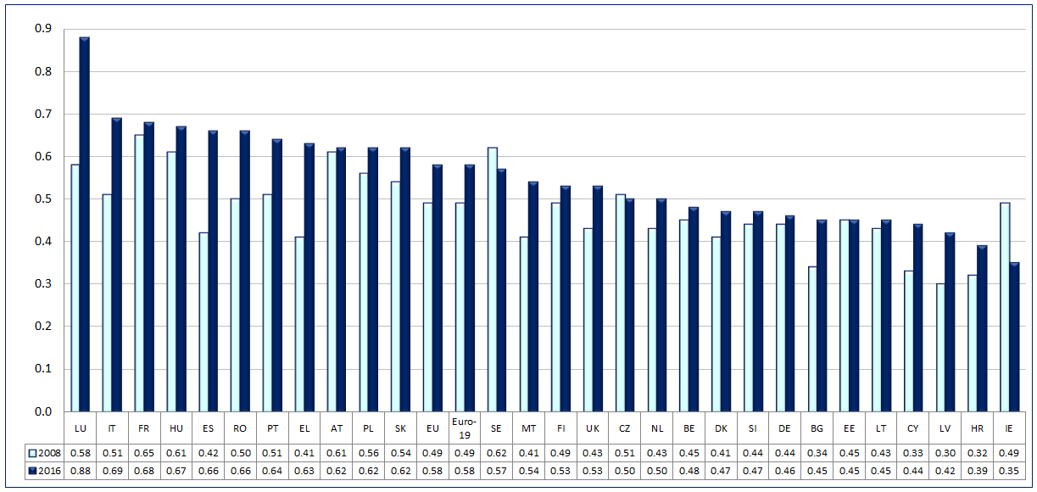
Aggregate replacement rate by sex, 2016.
Aggregate replacement rate by sex, 2016.
Source: Eurostat

Slide 52
2016年分性别总合替代率
2016年分性别总合替代率
来源: 欧洲统计局

Slide 53
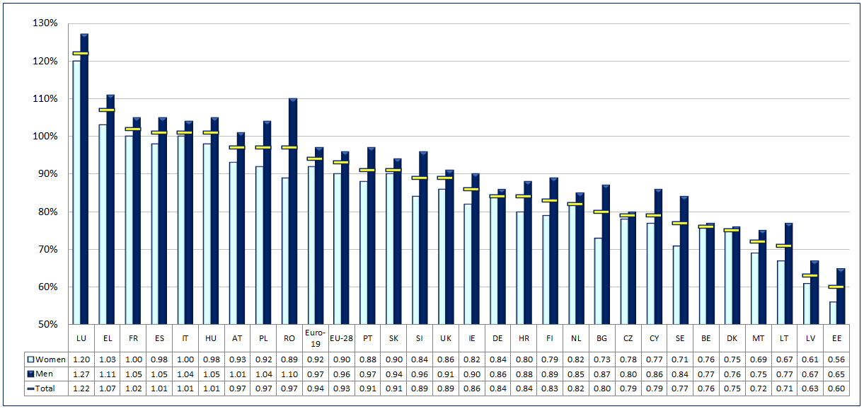
Ratio of median income in the elderly
2016.
Source: Eurostat

Slide 54
中等收入老年人占比（2016）
爱沙尼亚
拉脱维亚
立陶宛
马耳他
丹麦
比利时
瑞典
塞浦路斯
捷克
保加利亚
荷兰
芬兰
克罗地亚
德国
爱尔兰
英国
斯洛文尼亚
斯洛伐克
葡萄牙
欧盟28国
欧元区19国
罗马尼亚
波兰
奥地利
匈牙利
意大利
爱沙尼亚
法国
希腊
卢森堡
女
男
总
来源：欧洲统计局

Slide 55
Key aims
Highlight the importance of adequacy and examine what makes up an adequate income in old-age
Adoption of policies to deliver longer working lives and higher pension ages could potential provide win-win scenario in terms of enhancing adequacy and sustainability
Public pension systems should contain minimum income provision mechanisms and redistributive features in order to protect people who were unable to build adequate entitlements
Assess the risks to future adequacy, bearing in mind that financial sustainability and adequacy must always be analyzed together
Need for safer and more transparent schemes

Slide 56
核心目标
强调养老金充足度的重要性、检验出是什么可以让老年收入充足
采取政策，推进工作年龄的延长，提高养老金领取年龄，实现双赢，提高养老金充足度和可持续性
公共养老金制度应当包含最低收入保障机制与再分配特征，以保障无法获得充足养老收入的民众
评估未来充足度风险，财务可持续性与充足度必须一直同时考虑
需要有更安全、更透明的养老金制度

Slide 57
It is necessary to make a continuous evaluation of the future income and expenses of the Social Security system
Measure the financial sustainability of the Social Security system
Continuous Evaluation of the SS system with appropriate indicators
Measure the pensions adequacy
Detecting elements that can distort the SS system configuration
In the revenue "Collection system for billing“
In pensions transparent information to the citizen "Your Social Security"
Appropriate management system

Slide 58
有必要对社保制度的未来收入进行持续性评估
测算社保制度财务可持续性
通过适当指标对社保制度进行持续评估
测算养老金充足度
发现可以扭曲社保制度结构的元素
收入部分的“票据收集系统”
养老金信息透明方面的“大家社保”
适当的管理制度

Slide 59
THANK YOU
More information can be found at :
www.seg-social.es

Slide 60
谢谢
更多信息请见:
www.seg-social.es

